Slide 1
সাধারন বিজ্ঞান
নবম শ্রেণী
সময়- ৪৫ মিনিট

Slide 2
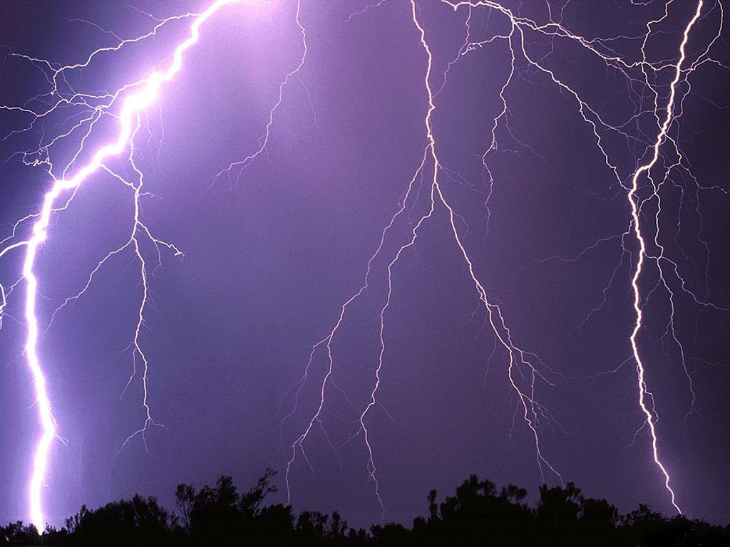
মেঘের গর্জন

Slide 3
বায়ুর মাধ্যমে শব্দ সঞ্চালন কৌশল
১৩ অধ্যায়
পৃষ্টা – ১৬৯

Slide 4
শিখনফল
কিভাবে শব্দের উৎপন্ন হয় তা শিক্ষার্থীরা ব্যাখা করতে পারবে।
শব্দের উৎস সম্পর্কে শিক্ষার্থীরা বলতে পারবে।
শব্দের প্রকার ভেদ সম্পর্কে শিক্ষার্থীরা বলতে পারবে।
বায়ুর মাধ্যমে শব্দ সঞ্চালন কৌশল সম্পর্কে শিক্ষার্থীরা ব্যাখ্যা করতে পারবে।

Slide 5
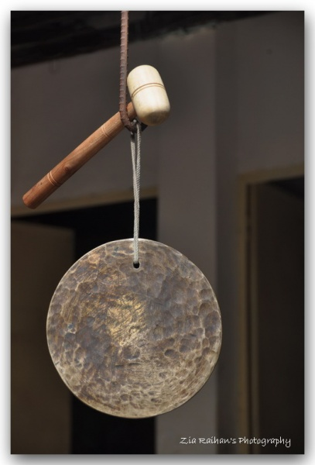
ঘন্টা বাজানোর সময় কখনো ধরে দেখেছো কি?
ঘন্টার কম্পন কমতে থাকলে শব্দের তীব্রতার কোন পরিবর্তন হয় কিনা?

Slide 6
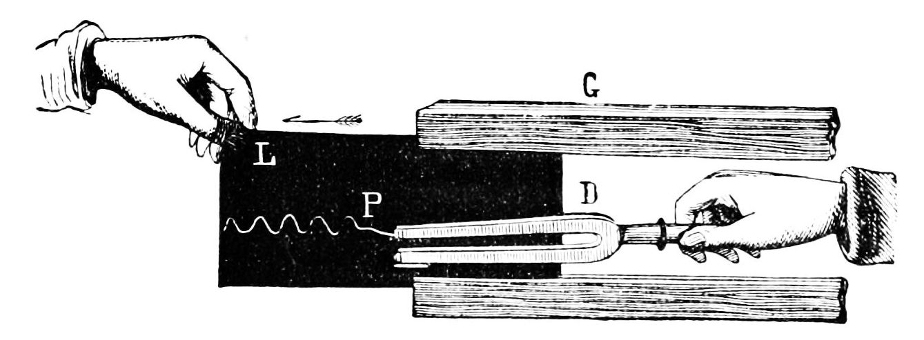
ছবি দেখে কি অনুমান করতে পার?
কম্পনের ফলে শব্দের সৃষ্টি হয়।
কম্পনশীল বস্তুই শব্দের উৎস।

Slide 7
কম্পাংঙ্ক ও শব্দের প্রকার ভেদ
বস্তু প্রতি সেকেণ্ডে যত বার কাঁপে তাকে কম্পাঙ্ক বলে।
বস্তুর কম্পন ১~২০ বার হলে তা মানুষ শুনতে পায়না। তাকে অবশ্রূতি শব্দ বলে।
বস্তুর কম্পন ২০~২০,০০০বার হলে তাকে শ্রাব্য বলে।
বস্তুর কম্পন ২০,০০০ বার থেকে বেশী হলে শ্রাবনাতীত শব্দ বলে।

Slide 8
বায়ু মাধ্যমে শব্দ সঞ্চালন

Slide 9
কম্পনের ফলে শব্দ সৃষ্টি হয়ে বায়ু মাধ্যমে একস্থান থেকে অন্য স্থানে সঞ্চালিত হয়।
বস্তুর একবার পূর্ণ কম্পনের ফলে বায়ুর স্তর একবার সংকোন ও একবার প্রসারণ হয়।
বায়ু একটি অবিচ্ছিন্ন স্থিতিস্থাপক মাধ্যম।
যতক্ষণ সুরসলাকা কাঁপতে থাকে ততক্ষণ এ সংকোচন ও প্রসারণ প্রক্রিয়া বায়ুর একস্তর থেকে অন্য স্তরে স্থানান্তিত হতে থাকে।

Slide 10
জোড়ায় কাজ
শব্দের উৎসের কয়েকটি নাম লেখ।
কিভাবে শব্দ উৎপন্ন হয় তা চিত্র একে ব্যাখা কর।

Slide 11
বাড়ীর কাজ
বায়ু মাধ্যমে শব্দ সঞ্চালন কৌশল বর্ণনা কর।

Slide 12
মোঃ বিলাল হোসেন
সহকারী শিক্ষক ( কম্পিঊটার )
মাদাম বিবির হাট শাহজাহান উচ্চ বিদ্যালয়
সীতাকুন্ড, চট্টগ্রাম।

Slide 13
ধন্যবাদ

